Slide 1



Slide 2

Tema: Stop sult
Målgruppe: Udskolingen, 7. - 9. klasse
Varighed: 10 lektioner
Vi laver et tværfagligt forløb med eleverne, hvor vi inddrager samfundsfag, hjemkundskab og dansk (litteratur).
Fokusområder/begreber: Forbrug, Madspild
Vi afslutter forløbet med en temaaften med forældrene,
hvor vi afslutter forløbet..

Slide 3

Formål: hvorfor skal vi Lære det?
Så I kan forstå, at ikke alle har nok mad,
og lære hvordan vi sammen kan passe
bedre på maden, hjælpe andre og
tage ansvar for en mere retfærdig
og bæredygtig verden.

Slide 4

MÅL: Hvorfor ‘stop sult’?
Du skal opnå viden om et eller flere af de 17 verdensmål.
Du skal opnå en forståelse for omverdenen.
Du skal opnå viden om, hvordan man arbejder med mad på en praktisk måde.

Slide 5
Program
Lektion 1+2
Introduktion
Snak på klassen om, hvad eleverne ved i forvejen.
Introducer eleverne til temaaften + plancher.
Videointroduktion
Introduktion til 2. verdensmål - Stop sult
Dialog-Paus i grupper
Introduktion til spillereglerne ved “dialog-paus metoden”.

Slide 6

Hvad ved i om “stop sult”?

Slide 7
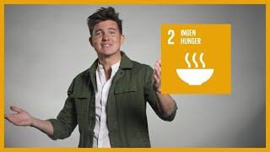

Slide 8
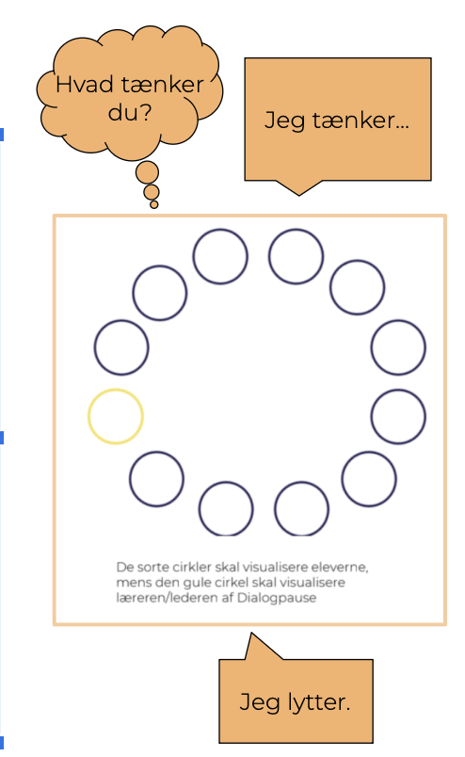
Spilleregler for Dialog-paus
Formålet med en dialog-pause er, at alle elever får tid og plads til at sige egne holdninger og tanker.
Jeg lytter til andre og koncentrerer mig.
Vi taler én ad gangen, og når nogen taler, lytter vi andre og øver os i at koncentrere os, så kammeraten føler sig tryg ved at tale i gruppen. Lederen bestemmer, hvem der må tale, og hvornår.
Jeg deler mine egne tanker og erfaringer
Alles tanker er vigtige at lytte til, og der er ikke noget, der er rigtigt eller forkert.
Jeg er venlig og respekterer andre
Vi er nysgerrige på, at vi kan mene noget forskelligt, og det er også okay at ændre mening og synes det samme som andre.

Slide 9
Dialog-paus: 45 minutter
Klassen inddeles i grupper af 5 elever, og en skal være lederen.
Introduktion: 4 min
Spilleregler: 4 min
Diskussion i par: 5 min
Fælles diskussion: 15 min
Skriv refleksioner ned: 4 min
Del refleksioner: 5 min
Fælles opsamling: 4 min
Her er en guide til, hvordan man kan fordele tiderne.

Slide 10
reflekterende spørgsmål
Du har nu set filmen, hvor unge giver eksempler på, hvordan sult kan opleves. Hvordan kan du sætte dit eget liv eller område i perspektiv?
Er der noget I selv kan gøre, for at gøre en forskel?
Verdensmål nr. 13 går hånd-i-hånd med verdensmål nr. 2, hvilke andre verdensmål kan give mening at sætte sammen med nr. 2?
I må gerne undersøge verdensmålene på nettet.

Slide 11
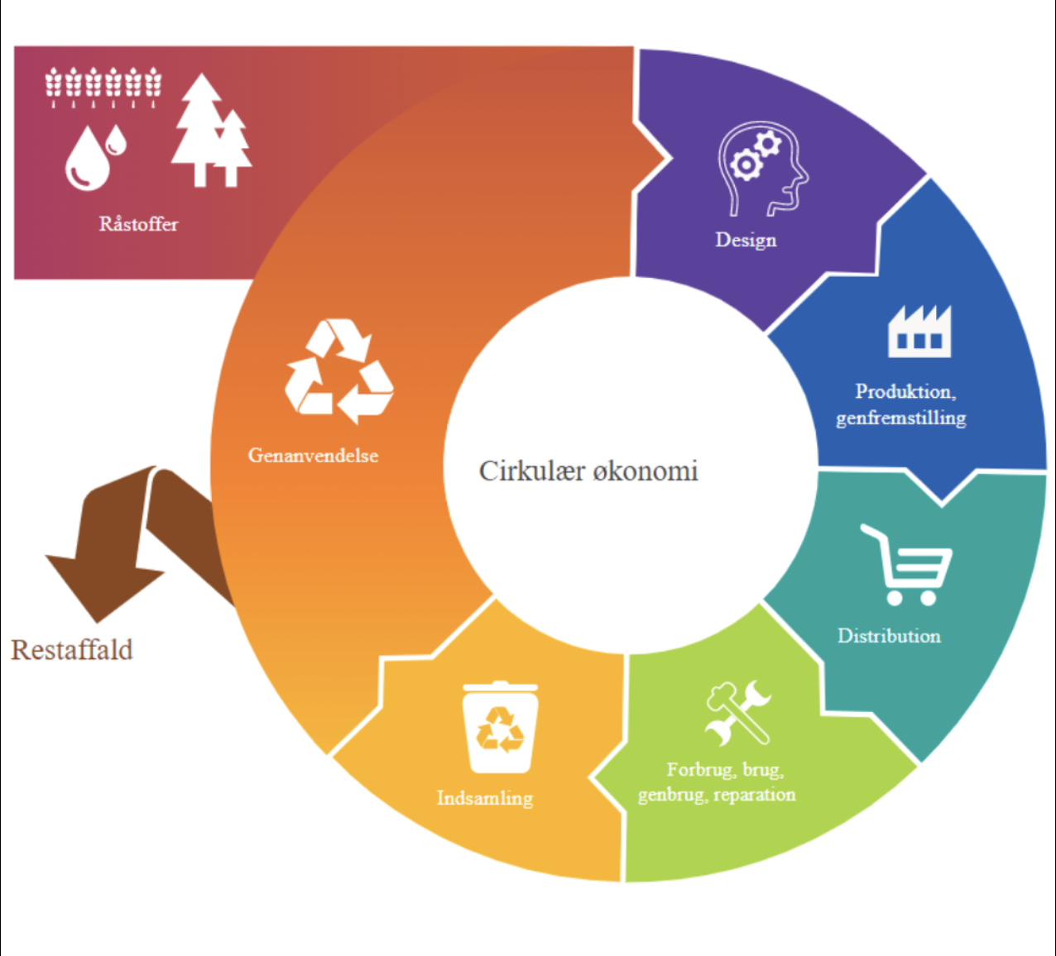


Slide 12


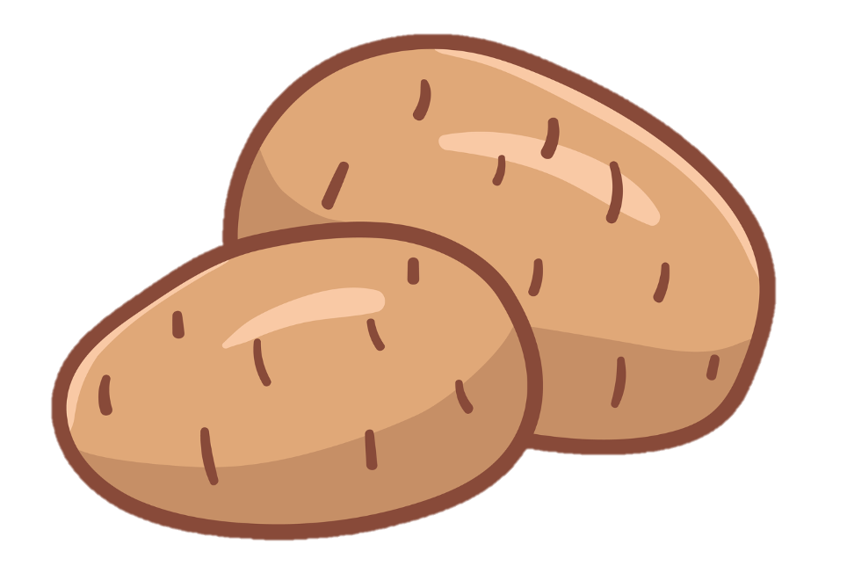
Program - hjemkundskab
lektion 3-6, Cirkulær økonomisk bæredygtighed
Introduktion til dagen i hjemkundskabslokalet.
Arbejde med gulerødder, kartofler og æg.
Undersøg, hvad man kan med de forskellige råvarer.
Undersøg i gruppen, hvad I kan med jeres råvarer og lav det i kan med dem, så det kan præsenteres for de andre.
Skriv ned i et dokument, hvilke redskaber og metoder, man har anvendt.
Find prisen på råvarene.
Præsentér jeres idéer for resten af klassen.
Opsamling
Hvorfor var det en vigtig øvelse?
Hvordan kobles undersøgelsen til temaet “stop sult”?

Slide 13

Program - Litteratur
Lektion 7-8
Introduktion
Pigen med Svovlstikkerne, H.C. Andersen
Læsning
Læs/lyt teksten sammen i par.
Refleksion
Find tre punkter, hvor teksten kan kobles sammen med målet.
Hvis I er færdige før tid, må I gerne gå i gang med plancher til tema-aften

Slide 14
Link til ‘Den lille pige med svovlstikkerne’
Tekst:
https://www.andersenstories.com/da/andersen_fortaellinger/den_lille_pige_med_svovlstikkerne
Hvis du hellere vil have teksten læst op:
https://www.youtube.com/watch?v=wOvRCuIJwlI&t=99s&ab_channel=Danmission

Slide 15
Program: Afslutning lektion 9+10
Planchen - hvad skal den indeholde?
Information om 2. verdensmål - stop sult.
Billeder fra eksperimentet og kobling til temaet.
Kobling til et andet verdensmål
Kobling til “Pigen med svovlstikkerne”.
Hvad har I lært?
Hvilken forskel kan I gøre?
I må gerne sætte ting på i synes, der også kunne være relevante.

Slide 16


Temaaften

Slide 17


